Slide 1
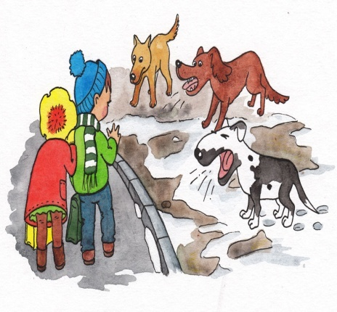
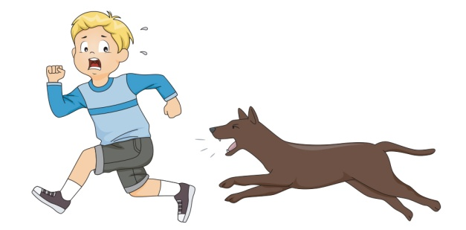
Уважаемые
родители и дети !
Безопасность при встрече с собакой:
Чтобы избежать нападения и укусов собаки, необходимо соблюдать следующие правила:
Не приближаться к собаке, у которой нет намордника, лучше обойти ее стороной.
Никогда не убегать от собаки.
Не трогать щенков.
Не проявлять активных и агрессивных действий по отношению к хозяину собаки.
Не прикасаться к чужой собаке, не пытаться брать ее на руки , не кормить.
Не замахиваться на собаку рукой , палкой, другим предметом, не дразнить собаку.
АДМИНИСТРАЦИЯ МУНИЦИПАЛЬНОГО ОБРАЗОВАНИЯ
«КУРУМКАНСКИЙ РАЙОН»
УПРАВЛЕНИЕ ОБРАЗОВАНИЯ
Памятка
«О мерах
профилактики
несчастных случаев,
связанных с нападением собак»
Научите ребенка следующим правилам: - Замирать при встрече с агрессивной собакой, а не убегать от нее.
Обходить по широкой дуге собаку или стаю собак, если ребенок их заметил издалека.
Искать укрытие, если стая приближается. Либо взбираться как можно выше — на горку детской площадки, на дерево и т.д.
Если собака нападает — звать на помощь как можно громче.
Всегда носить с собой свисток, который может отпугнуть собаку.
Если ребенок едет на велосипеде, ему необходимо слезть с него и отгородиться им от собаки. Он станет защитным барьером.
Научите ребенка и запомните сами, что взгляд собаки всегда направлен в место, которое она хочет укусить, важно закрывать это место портфелем, пакетом, зонтом или одеждой.

Slide 2
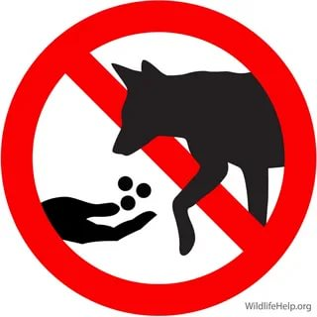
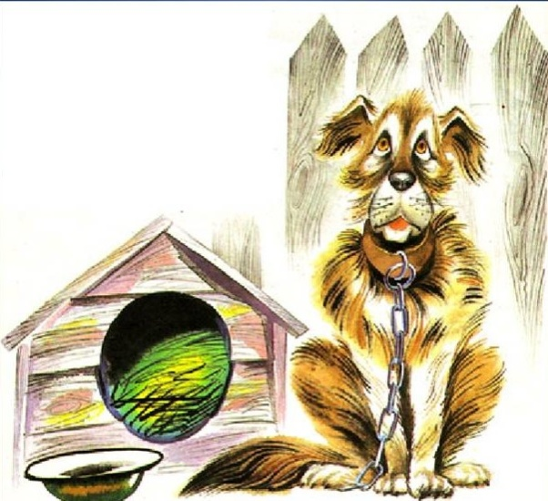
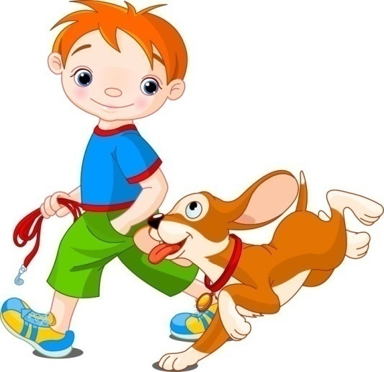
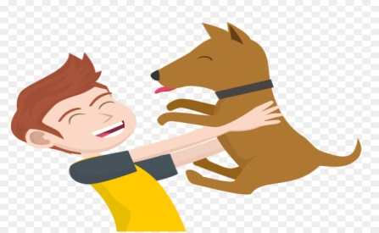
В последнее время
участились случаи увеличения собак,
находящихся на
улицах без привязи,
которые собираются
в большие стаи, становятся агрессивными и создают реальную угрозу для здоровья и жизни населению, а особенно детям.
2. Не отправляйте своих домашних собак
на самовыгул
4. Не кормить чужих собак и не трогайте собаку во время еды или сна
Во избежание нападения собаки, соблюдайте короткие и важные
правила!
Детям
нужно прививать не только любовь к животным, но и уважение к их способу жизни. Необходимо объяснить детям, что можно делать и чего нельзя допускать при контактах с животными
1. Если у Вас имеется собака, то ее необходимо держать на привязи, в пределах территории частного домовладения
3. Следить за тем, чтобы дети не водили
собак с собой по дороге в школу

